Slide 1
LAS BATALLAS INVISIBLES
¿Cómo te va en batalla?

Slide 2
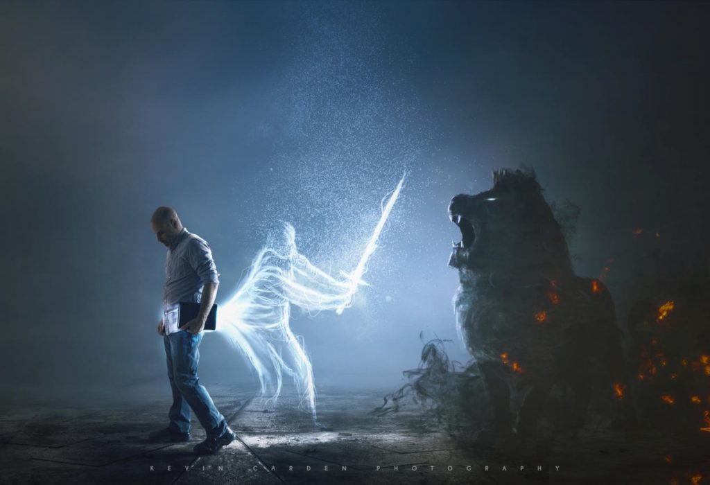
LA VERDADERA GUERRA
Porque nuestra lucha no es contra seres humanos, sino contra poderes, contra autoridades, contra potestades que dominan este mundo de tinieblas, contra fuerzas espirituales malignas en las regiones celestiales.
Efesios 6:12 (NVI)

Slide 3
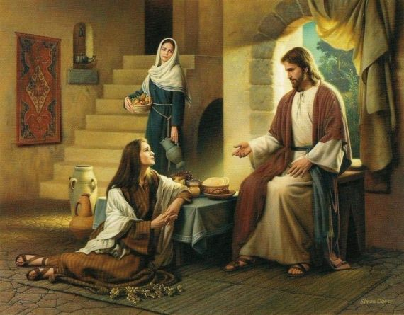
1. LA BATALLA DE LAS MUCHAS OCUPACIONES
Fatiga: cansancio físico y mental.
Estrés: mal humor y frustración.
Deterioro de la Salud: generación de enfermedades físicas
Marta, por su parte, se sentía abrumada porque tenía mucho que hacer. Así que se acercó a él y le dijo:
—Señor, ¿no te importa que mi hermana me haya dejado sirviendo sola? ¡Dile que me ayude!
Lucas 10:40 (NVI)

Slide 4
1. LA BATALLA DE LAS MUCHAS OCUPACIONES
Amargura: tiempo y oportunidades perdidas.
Dificultades en el hogar: Ausencia y perdida del espacio familiar, deterioro de la unidad familiar.
No se sirve a Dios: sin tiempo para servir, ¡no tengo tiempo!.
Por eso, mis queridos hermanos, manténganse firmes, y nunca dejen de trabajar más y más por el Señor Jesús. Y sepan que nada de lo que hacen para Dios es inútil.
1 Corintios 15:58 (TLA)

Slide 5
2. LA BATALLA DE LAS DISTRACIONES
Los medios de comunicación: excesivos niveles de información sin filtro.
La tecnología: las redes sociales, los teléfonos móviles, internet.
Las nuevas tendencias: nuevas ideologías, nuevos conceptos, diversidad.
Los placeres: la satisfacción de los vacíos o necesidades humanas.
No imiten las conductas ni las costumbres de este mundo, más bien dejen que Dios los transforme en personas nuevas al cambiarles la manera de pensar. Entonces aprenderán a conocer la voluntad de Dios para ustedes, la cual es buena, agradable y perfecta.
Romanos 12:2 (NTV)

Slide 6
3. LA BATALLA DEL DESANIMO
Las dificultades personales: inconvenientes y problemas comunes.
El ambiente inhóspito: peregrinos y extranjeros.
Falta de metas 0 propósitos: estancamiento y falta de visión.
Inmadurez espiritual: falta de sabiduría.
Yo te pido que seas fuerte y valiente, que no te desanimes ni tengas miedo, porque yo soy tu Dios, y te ayudaré por dondequiera que vayas.
Josué 1:9 (TLA)

Slide 7
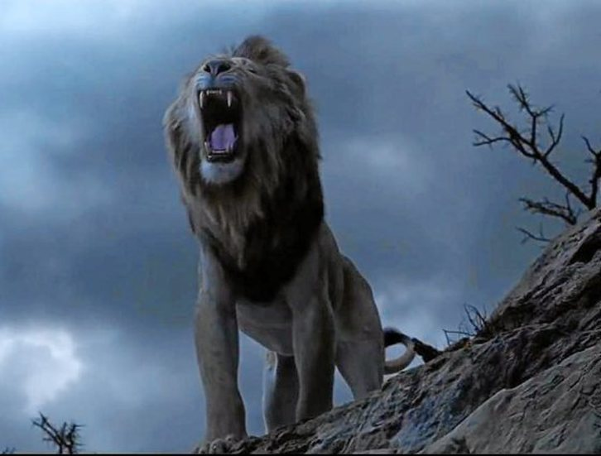
4. LA BATALLA SUBESTIMADA
Estén siempre atentos y listos para lo que venga, pues su enemigo, el diablo, anda buscando a quien destruir. ¡Hasta parece un león hambriento!
Resistan los ataques del diablo; confíen siempre en Dios y nunca duden de él. Ya saben que en todo el mundo otros seguidores de Cristo están sufriendo como ustedes
1 Pedro 5:8-9 (TLA)

Slide 8
¿COMO VAN LAS BATALLAS QUE ESTAS LIBRANDO?
¿Como te ha ido en batalla?
¿Has logrado avanzar?
¿Estas luchando solo(a)?
¿Te sientes preparado(a)?
¿Cuentas con dotación y equipamiento suficiente?
¿Has dejado de luchar?
Yo les he dicho estas cosas para que en mí hallen paz. En este mundo afrontarán aflicciones, pero ¡anímense! Yo he vencido al mundo.
Juan 16:33 (NVI)
¡Pero gracias a Dios, que nos da la victoria por medio de nuestro Señor Jesucristo!
1 Corintios 15:57 (NVI)

Slide 9
NO RENDIRSE NO DESANIMARSE
2 Pongamos toda nuestra atención en Jesús, pues de él viene nuestra confianza, y es él quien hace que confiemos cada vez más y mejor. Jesús soportó la vergüenza de morir clavado en una cruz porque sabía que, después de tanto sufrimiento, sería muy feliz. Y ahora se ha sentado a la derecha del trono de Dios.
3 Piensen en el ejemplo de Jesús. Mucha gente pecadora lo odió y lo hizo sufrir, pero él siguió adelante. Por eso, ustedes no deben rendirse ni desanimarse,
Hebreos 12:2-3 (TLA)

